Slide 1
Súťaž ImagineEU Predstavte si zmenu, ktorú chcete vidieť v Európskej únii!

Slide 2
Obsah
Koncept
Súbor nástrojov
Výhra
Postup krok za krokom
Podmienky účasti
Pridaná hodnota súťaže
Harmonogram

Slide 3

Koncept
Súťaž ImagineEU vyzýva tínedžerov, aby sa zamysleli nad tým, ako by sa z EÚ mohlo stať ešte lepšie miesto pre život!
Čerpajúc inšpiráciu z Európskej iniciatívy občanov (EIO), vyzývame študentov, aby sa viac naučili o tom, ako byť aktívnym občanom EÚ.
V skupine sa zamyslia nad zmenou, ktorú by chceli v EÚ vidieť a vytvoria krátke video, v ktorom objasnia svoj nápad.

Slide 4
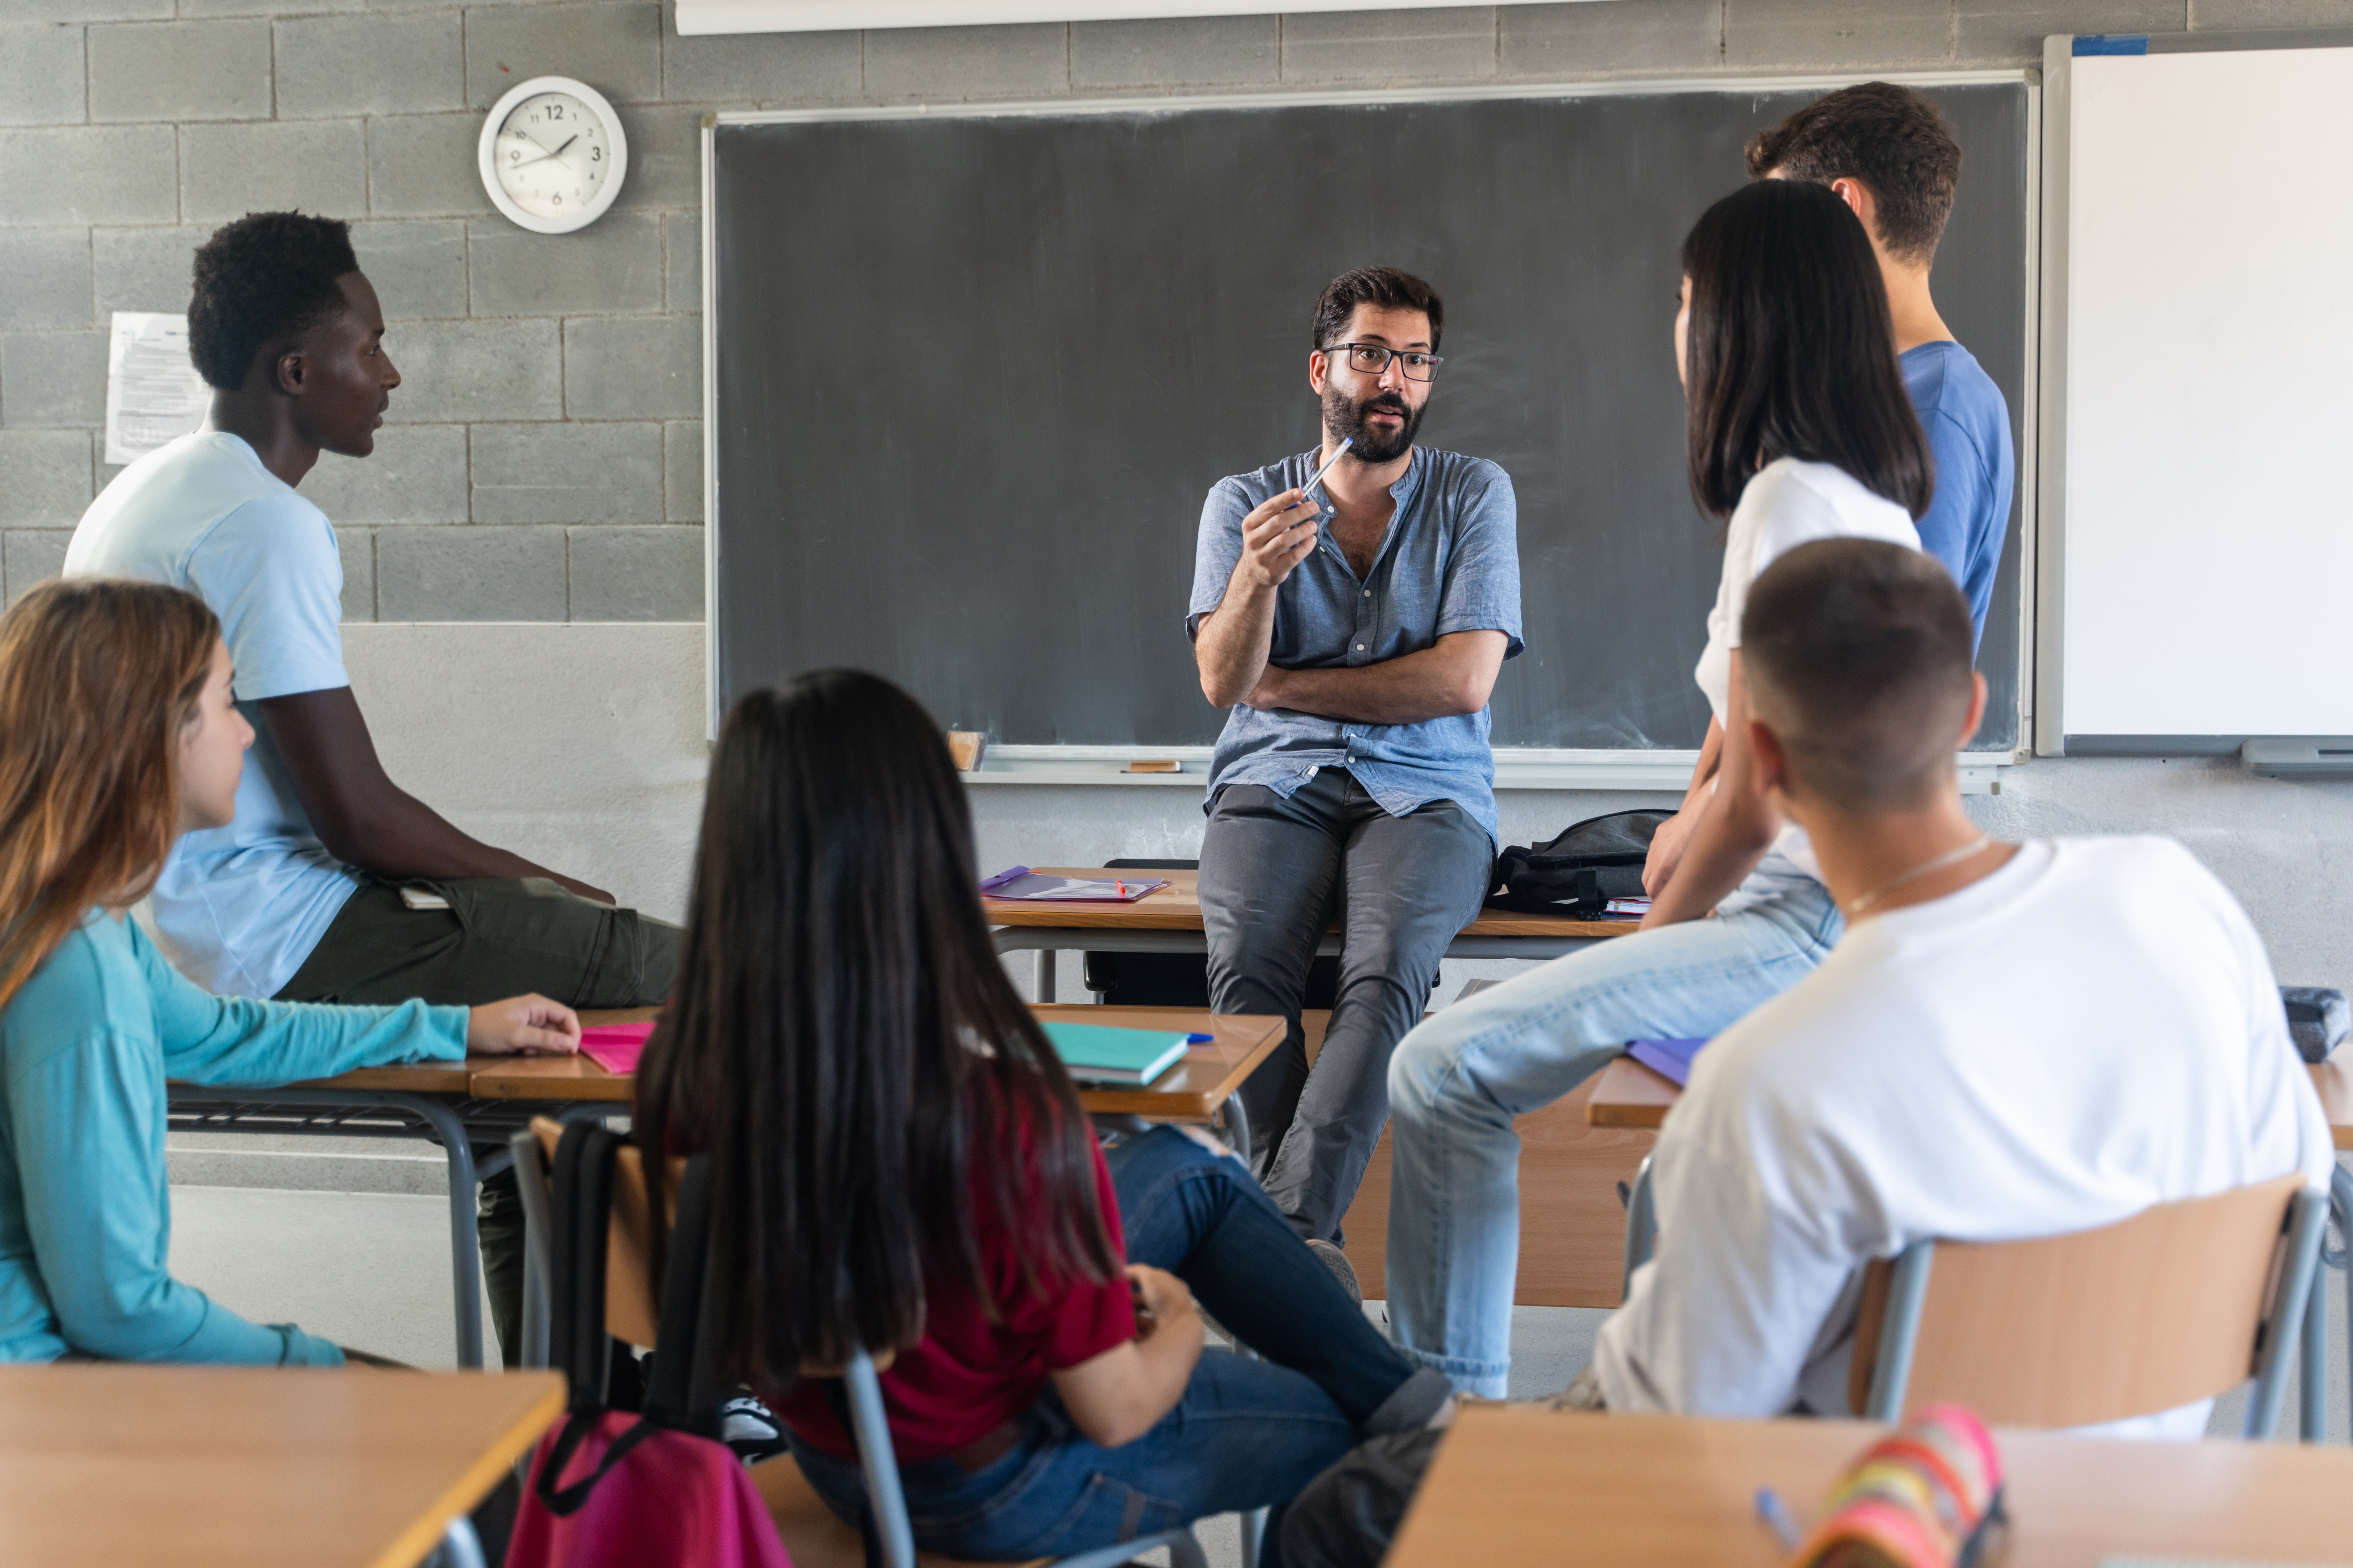
Súbor nástrojov
Učitelia môžu použiť súbor nástrojov „Demokracia EÚ v praxi – vyjadrite svoj názor s európskou iniciatívou občanov“, aby študentom predstavili tému účasti na demokracii v EÚ.

Slide 5
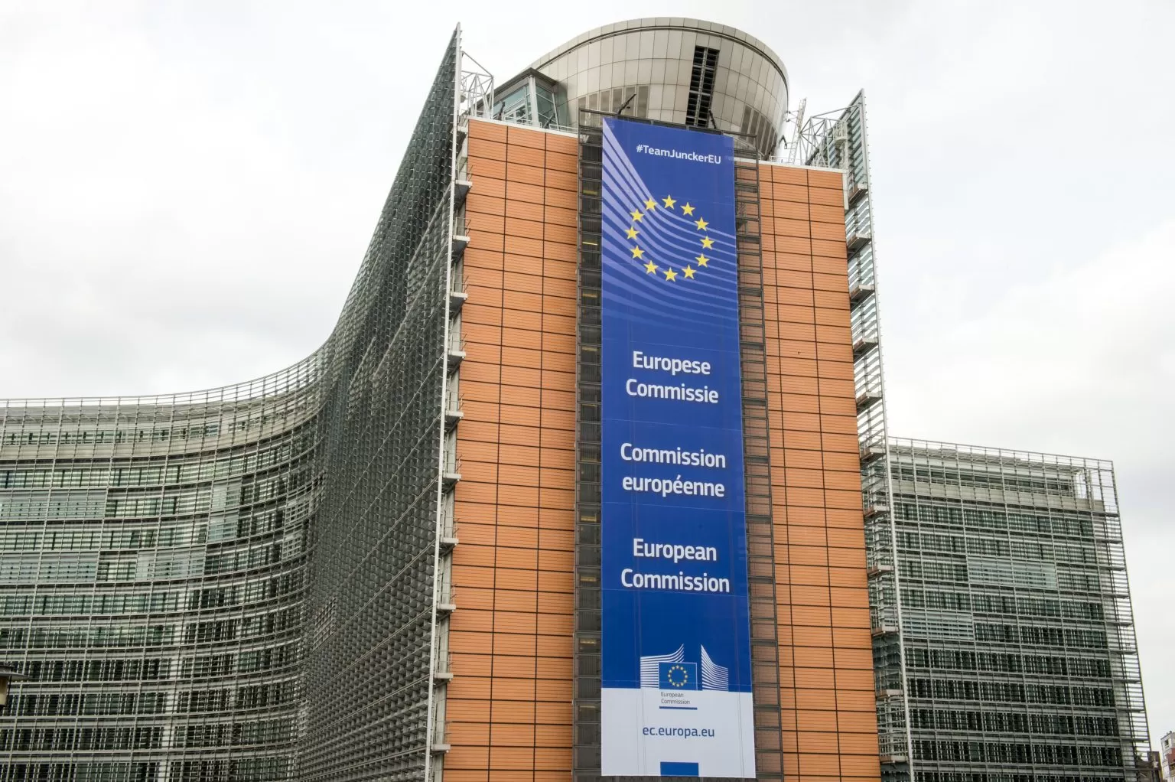
Výhra
3 výherné tímy vyhrajú vzdelávací pobyt do Bruselu (21. - 23. marca 2024)
a naučia sa, ako vznikajú politiky a právne predpisy EÚ a ako sa môžu občania EÚ zapojiť do EÚ.

Slide 6
Postup krok za krokom
Vytvorenie tímu (najviac sedem študentov)
1
Zvolenie si témy a vytvorenie videa
2
Posúdenie spôsobilosti videa
4
Zverejnenie spôsobilých videí
5
Verejné hlasovanie
6
Výhra
8
Hodnotenie poroty
7
Odoslanie prihlášky
3

Slide 7
Podmienky účasti
Najviac sedem študentov z rovnakej školy, v posledných dvoch ročníkoch stredoškolského vzdelávania (zo všetkých krajín EÚ).
Video by sa malo venovať téme spadajúcej do aspoň jednej z oblastí kompetencií Európskej komisie, ako v prípade Európskej iniciatívy občanov (pozri ďalšiu stranu).
Každé video by malo byť dlhé najviac tri minúty, malo by byť vytvorené a malo by byť odoslané v akomkoľvek z úradných jazykov EÚ spolu s prepisom v anglickom jazyku.
Prihláška by mala byť podaná dozorujúcim učiteľom, ktorý bude študentov, v prípade ich výhry, sprevádzať na výlete do Bruselu.
Video by malo byť nahraté na Vimeo alebo YouTube a link naň by mal byť súčasťou prihlášky.
Formuláre na udelenie súhlasu by mali byť odoslané za každého študenta, ktorý je súčasťou videa a mali by byť riadne vyplnené a podpísané.

Slide 8











Kompetencie v EÚ
ZAMESTNANOSŤ A
SOCIÁLNE VECI
NULOVÁ DISKRIMINÁCIA
A OBČIANSTVO
VZDELÁVANIE, ODBORNÁ PRÍPRAVA,
MLÁDEŽ A ŠPORT
SPRAVODLIVOSŤ, SLOBODA A BEZPEČNOSŤ
DO AKÝCH OBLASTÍ MÔŽU OBČANIA
PRINIESŤ ZMENU
VĎAKA EURÓPSKEJ
INICIATÍVE OBČANOV?
ROZVOJOVÁ SPOLUPRÁCA, VÝVOJ A HUMANITÁRNA POMOC
A mnoho ďalších...
ŽIVOTNÉ PROSTREDIE A OPATRENIA V OBLASTI KLÍMY
OCHRANA
SPOTREBITEĽOV
VEREJNOSŤ
ZDRAVIE
ENERGETIKA
POĽNOHOSPODÁRSTVO RYBOLOV

Slide 9

Študenti...
si vyskúšajú pracovať v tíme,
sa naučia viac o hodnotách EÚ, kompetenciách a základných právach,
lepšie pochopia ako funguje EÚ a európska legislatíva,
sa naučia ako vyjadrovať svoje obavy a to, ako podporiť svoje nápady,
sa stanú aktívnymi občanmi a nie pasívnymi divákmi.

Slide 10
Harmonogram
Podanie
prihlášky
Vyhlásenie
víťazov
16. októbra 2023 – 13. decembra 2023
do 20. februára 2024
Lehota na
verejné hlasovanie
Výhra (študijný
výlet do Bruselu)
20. december 2023 – 28. januára 2024
21. – 23. marec 2024

Slide 11
Zistite viac a sledujte nás naďalej
Webová lokalita EIO https://europa.eu/citizens-initiative/_sk
Webová lokalitafóra EIO https://citizens-initiative-forum.europa.eu/_sk
Mesačný spravodajca (SK+23 jazykovEÚ) https://europa.eu/citizens-initiative/newsletter/
SÚBOR VZDELÁVACÍCH NÁSTROJOV EIO https://citizens-initiative.europa.eu/schools/eci-educational-toolkit_sk
Skupina na platforme Facebook https://www.facebook.com/groups/eciofficialgroup
Miestne kontakty
Ambasádori EIO a národné kontaktné miesta
Podcast CitizenCentral https://europa.eu/citizens-initiative/citizencentral-podcast_sk

Slide 12
Ďakujeme!

